Slide 1

焦点服务化框架Hydra的演变
平台架构部---王一帆

Slide 2
dubbo
motan
thrift
注册中心
客户端
服务端
Notes:
有各种服务化框架dubbo,motan,rpcx,thrift，架构都类似，都是注册中心，客户端，服务端，为什么又造轮子？

Slide 3
为什么又造轮子？
Notes:
有各种服务化框架dubbo,motan,rpcx,thrift，架构都类似，都是注册中心，客户端，服务端，为什么又造轮子？

Slide 4
服务升级
服务修改保持兼容
服务修改不兼容
客户端
客户端
服务节点
服务节点
服务节点
Notes:
服务修改保持兼容
停止容器
升级服务
启动容器
升级客户端
服务修改不兼容
先一半机器升级服务
升级客户端使用新版本服务
升级另一半服务

Slide 5
问题
频繁重启容器，累积耗时很长
对同一服务节点下的其他服务有影响
在进行升级的过程中，会导致服务容量减少，相对的负载增加
Notes:
问题一，二 热部署
问题三 版本管理

Slide 6
解决方案
热部署
版本管理
模块化开发服务---期望功能
服务
服务
服务
服务
服务
服务
基础服务
Notes:
版本管理：多版本所解决的问题和带来的优势，dubbo多版本处理
热部署：加快启动速度

Slide 7
Hydra的实现
OSGi
Bundle ClassLoader
Bundle ClassLoader
BootstrapClassLoader
Parent System ClassLoader
ExtensionClassLoader
System Bundle ClassLoader
ApplicationClassLoader
Bundle ClassLoader
Bundle ClassLoader
Notes:
版本管理：多版本所解决的问题和带来的优势，dubbo多版本处理
热部署：加快启动速度

Slide 8
服务升级(Hydra)
服务修改保持兼容
服务修改不兼容
客户端
客户端
服务节点
服务节点
服务节点
Notes:
服务修改保持兼容
直接发布新版本服务
服务修改不兼容
所有机器升级服务至新版本(例如：1.0.1)
批量升级客户端至新版本，如出现问题可直接回退(Hydra自动根据版本号匹配服务)
卸载老版本服务(非必须)

Slide 9
Hydra初版架构
注册中心(OSGi)
服务端(OSGi)
客户端
服务
服务
服务
服务
Notes:
百卓，bi,3d等项目组使用。
使用过程中的新问题

Slide 10
新问题
OSGi增加了开发复杂度
耗时服务导致的超时
分散的服务发布
无法方便的确认服务是否发布成功
Notes:
手动import/export,且只能在运行时验证.只能远程debug
使用的Reactor主从模型，可能存在耗时的服务堵塞队列，导致其他服务超时
发布服务需要分别操作每台需要发布服务的机器
服务更新后，无法方便的确认相应的服务是更新后人为删除的还是发布失败

Slide 11
OSGi增加了开发复杂度
Bundle ClassLoader
Bundle ClassLoader
Parent System ClassLoader
System Bundle ClassLoader
Bundle ClassLoader
Bundle ClassLoader
Notes:
手动import/export,且只能在运行时验证.只能远程debug
使用的Reactor主从模型，可能存在耗时的服务堵塞队列，导致其他服务超时
发布服务需要分别操作每台需要发布服务的机器
服务更新后，无法方便的确认相应的服务是更新后人为删除的还是发布失败

Slide 12
替换OSGi
BootstrapClassLoader
ExtensionClassLoader
加载ServiceNode应用，主要负责通信
ApplicationClassLoader
加载基础服务，例如：日志，数据源
BaseContainer
ServiceContainer
ServiceContainer
SystemServiceContainer
加载业务服务
加载系统服务

Slide 13
耗时服务导致的超时
Queue
DefaultQueue
Queue

Slide 14
分散的服务发布
管理中心
Maven仓库
服务节点
服务节点
服务节点
Notes:
服务修改保持兼容
直接发布新版本服务
服务修改不兼容
所有机器升级服务至新版本(例如：1.0.1)
批量升级客户端至新版本，如出现问题可直接回退(Hydra自动根据版本号匹配服务)
卸载老版本服务(非必须)

Slide 15
服务发布问题
注册中心
服务端
客户端
服务
服务
服务
服务
Notes:
百卓，bi,3d等项目组使用。
使用过程中的新问题

Slide 16
Hydra新版架构
管理中心
注册中心
WebApp
本地客户端
服务端
客户端
系统服务
服务
服务
服务
Notes:
百卓，bi,3d等项目组使用。
使用过程中的新问题

Slide 17
广告时间
http://techcenter.mic.com/confluence_dev/display/PLATFORM/Hydra3

Slide 18
谢谢

Slide 19
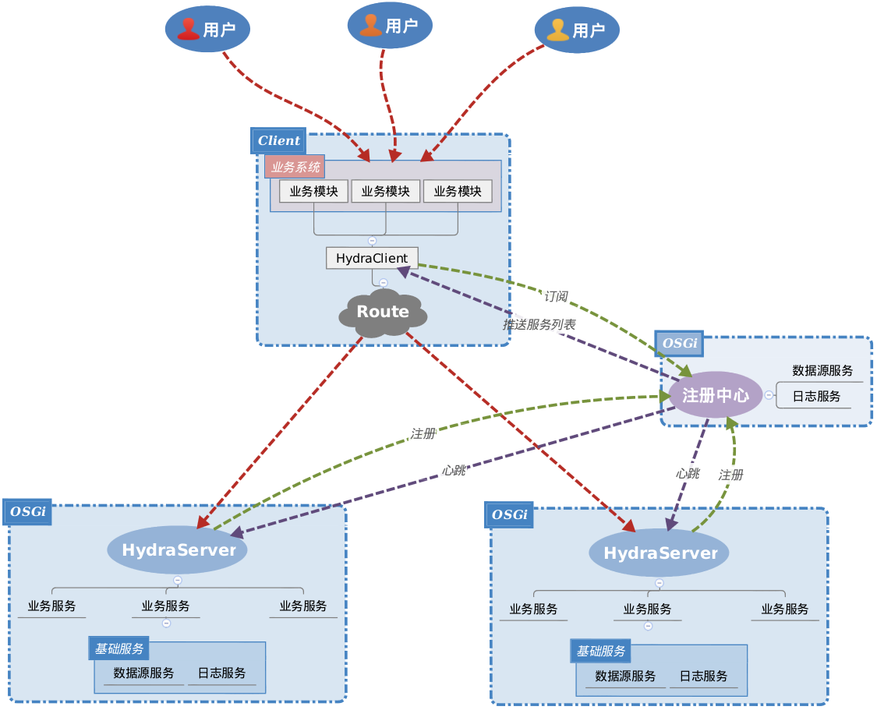
Hydra初版架构

Slide 20
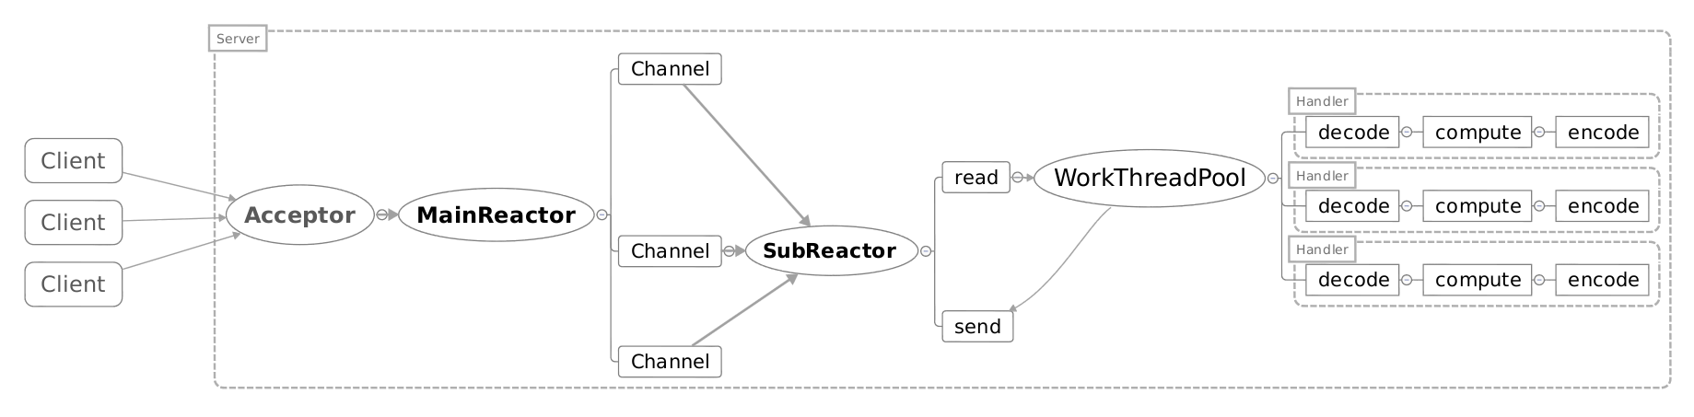
自定义WorkThreadPool
Notes:
自定义WorkThreadPool,解决第三个问题

Slide 21
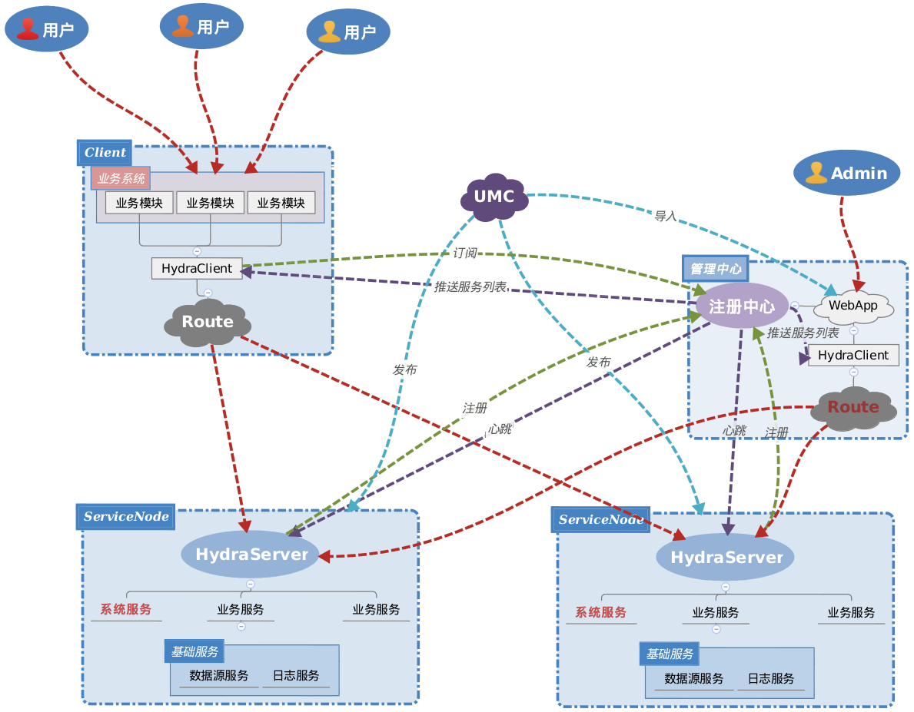
Hydra新版架构

